Slide 1

Evaluación técnica sobre el ERP Dolibarr
Jorge de Cózar, Álvaro
Izquierdo Mañas, Jose Luis
Martín Gómez, Javier
Moreno Carmona, Enrique

Slide 2

Índice
Información sobre Dolibarr
Descripción de la instalación
2.1. Instalaciones en un entorno Linux
2.2. Instalación en un entorno Windows
Funcionalidades que ofrece Dolibarr
Ventajas e inconvenientes encontrados durante la prueba de Dolibarr
Empresas destacables que lo han implantado
Bibliografía

Slide 3
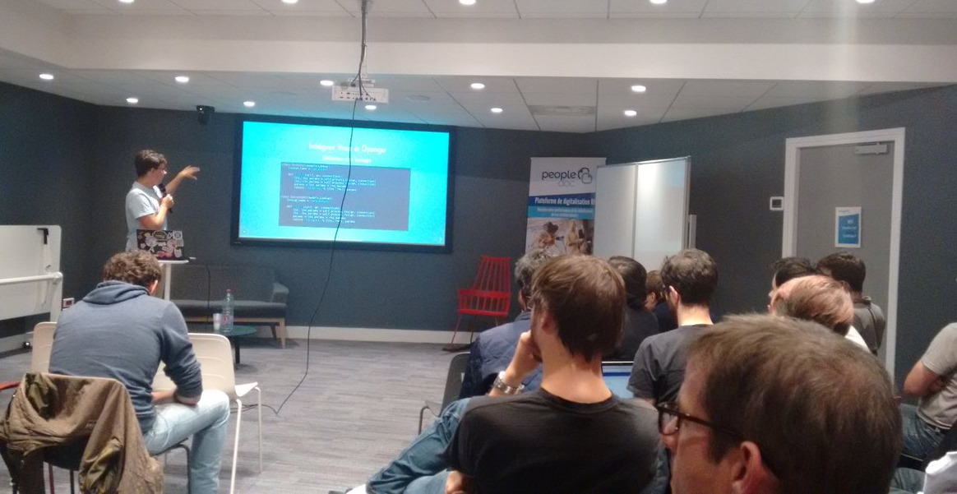
Información sobre Dolibarr
Qué es Dolibarr
ERP/CRM modular y open source
Origen de Dolibarr
Origen: Pr
Rodolphe Quiédeville lo creó como un proyecto en un concurso en 2003…¡Y ganó!
Respeto de las 3S
Instalación Simple
Desarrollo Simple
Uso
Simple

Slide 4
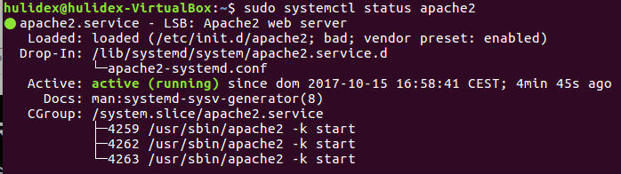
2. Descripción de la instalación
2.1. Instalación en Linux
Dolibarr se construye sobre la pila de aplicaciones LAMP (Linux with Apache, MySQL or MariaDB, PHP).
1º Instalamos apache:
$> sudo apt-get install apache2
2º Comprobamos que funciona:

Slide 5
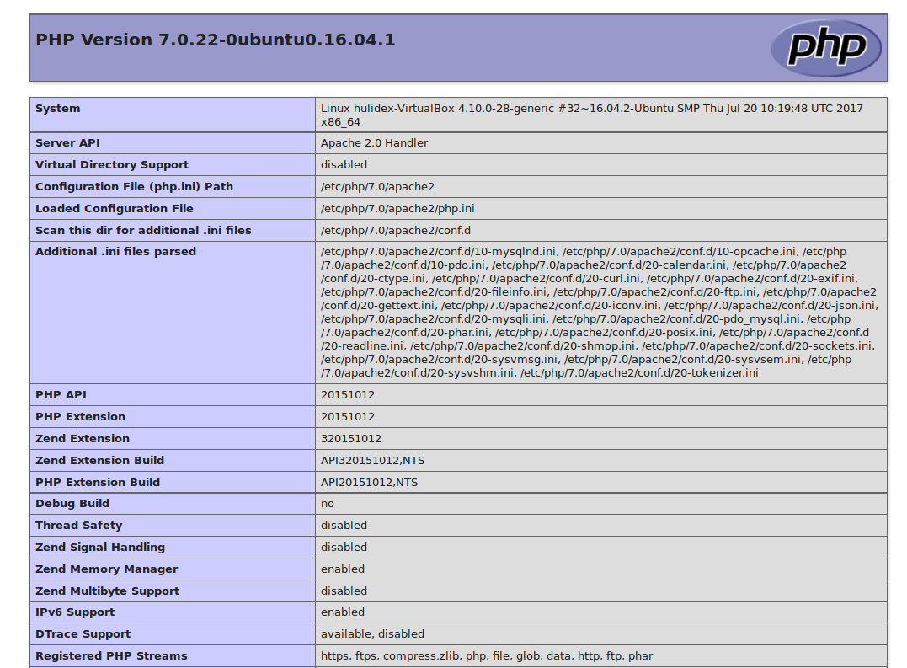
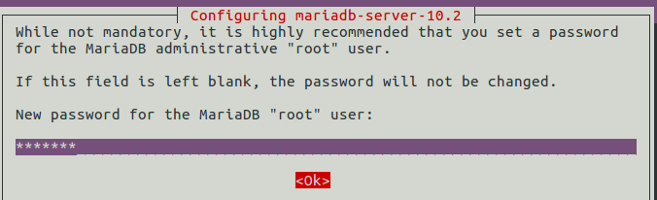
2. Descripción de la instalación
2.1. Instalación en Linux
4º Instalamos PHP y comprobamos que funciona:
3ºInstalamos MariaDB:
$> sudo apt-get install mariadb-server
Comprobamos que MariaDB funciona:
$>mysql secure installation

Slide 6
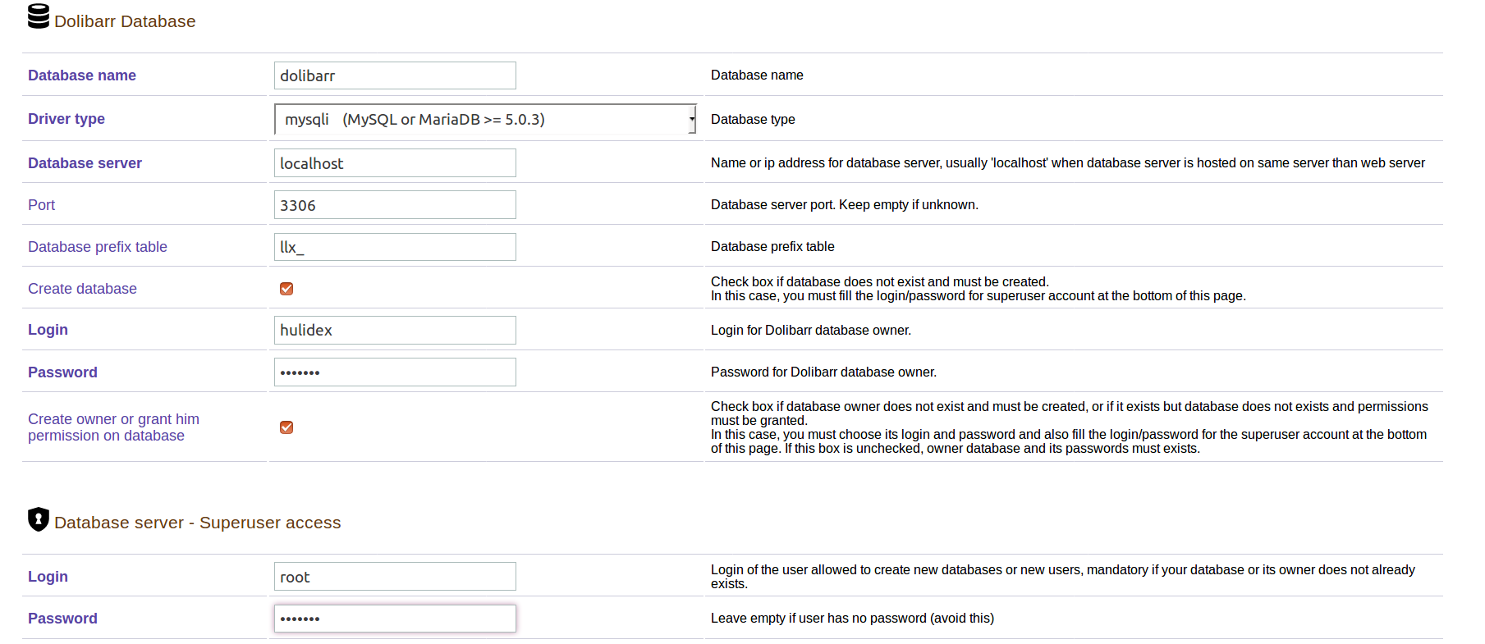
2. Descripción de la instalación
2.1. Instalación en Linux
5º Instalamos Dolibarr desde la página oficial y lo configuramos

Slide 7
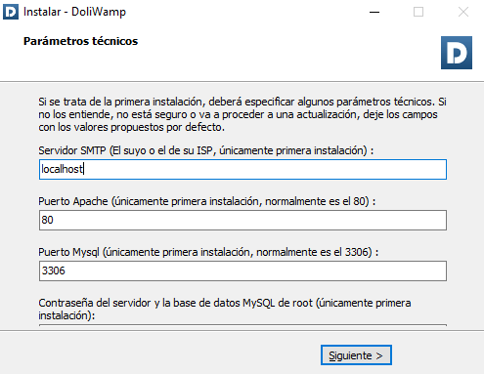
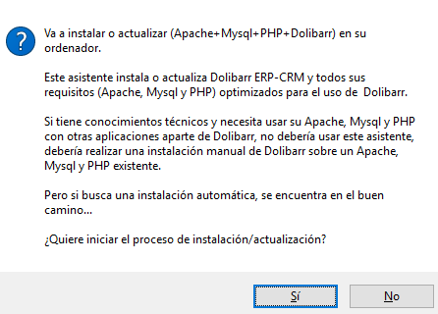
2. Descripción de la instalación
2.2. Instalación en Windows
Existe un paquete llamado DoliWamp empaquetado con Apache, PHP y MySQL lo cual hace la instalación muy sencilla.

Slide 8
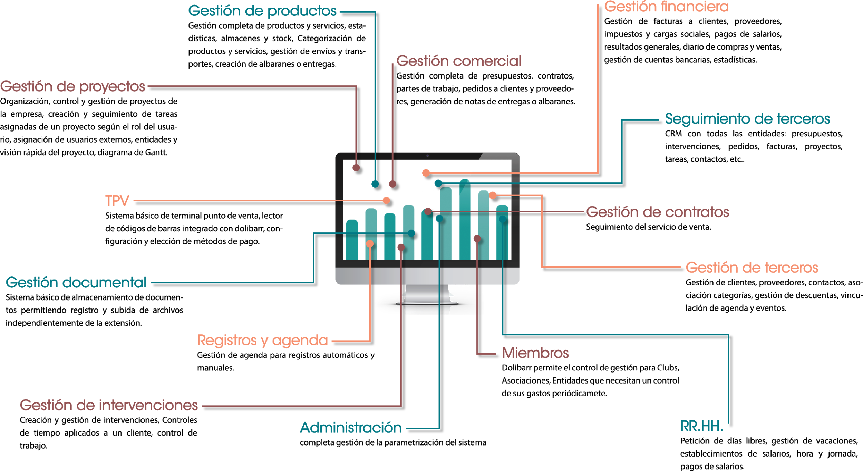
3. Funcionalidades de Dolibarr

Slide 9
4. Ventajas e inconvenientes en la instalación
Linux |  | Windows
Ventajas | Inconvenientes | Ventajas | Inconvenientes
Basado en web | Instalación compleja | Instalación, actualización y uso sencillo | Ninguno
Código abierto y gratuito | Incompatibilidades de paquetes y problemas de dependencias | Basado en web
 | Instalación manual del software | Código abierto y gratuito
 | Poca información | Usuarios no familiarizados con la informática.

Slide 10


5. Empresas destacables con Dolibarr
Gestión centralizada y distribuida de elementos no inventariables.
Integración con las compras y los consumos.
Optimización de procesos específicos en áreas críticas (financiera, contable y administrativa)
Integridad total con sus sistemas de información.

Slide 11
6. Bibliografía
1. ERP Dolibarr. Página de Información oficial: https://www.dolibarr.es/index.php/erp-dolibarr
2. Rodolphe Quiédeville. Información personal: http://rodolphe.quiedeville.org/
3. Wiki de Dolibarr. Origen e historia del proyecto: https://wiki.dolibarr.org/index.php/Origen_e_historia_del_proyecto
4. Wiki de Dolibarr Proyecto. Dolibarr: https://wiki.dolibarr.org/index.php/Proyecto_Dolibarr
5. Dolibarr. Pagina oficial: https://www.dolibarr.org/
6. Wikipedia. LAMP (Software Bundle): https://en.wikipedia.org/wiki/LAMP_%28software_bundle%29
7. MariaDB. MariaDB Foundation: https://mariadb.org/
8. Doliwamp. Instalación y configuración: https://www.dolibarr.es/index.php/servicios/instalacion-
y-configuracion
9. Doliwamp. Dolibarr for Windows: https://wiki.dolibarr.org/index.php/DoliWamp
10. Dolibarr. 10 razones para utilizar Dolibarr: https://www.dolibarr.es/index.php/erp-dolibarr/10-
razones
11. Dolibarr. Lista de usuarios: https://wiki.dolibarr.org/index.php/List_of_Dolibarr_users
12. Dolibarr. Agencia Tributaria: https://www.dolibarr.es/index.php/erp-dolibarr/casos-de-exito-dolibarr/17-casos-de-exito/116-aeat
13. Dolibarr. Wurth: https://www.dolibarr.es/index.php/erp-dolibarr/casos-de-exito-dolibarr/17-casos-de-exito/117-wurth

